Slide 1
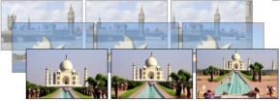
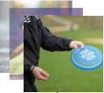
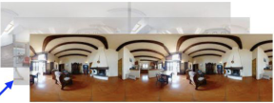
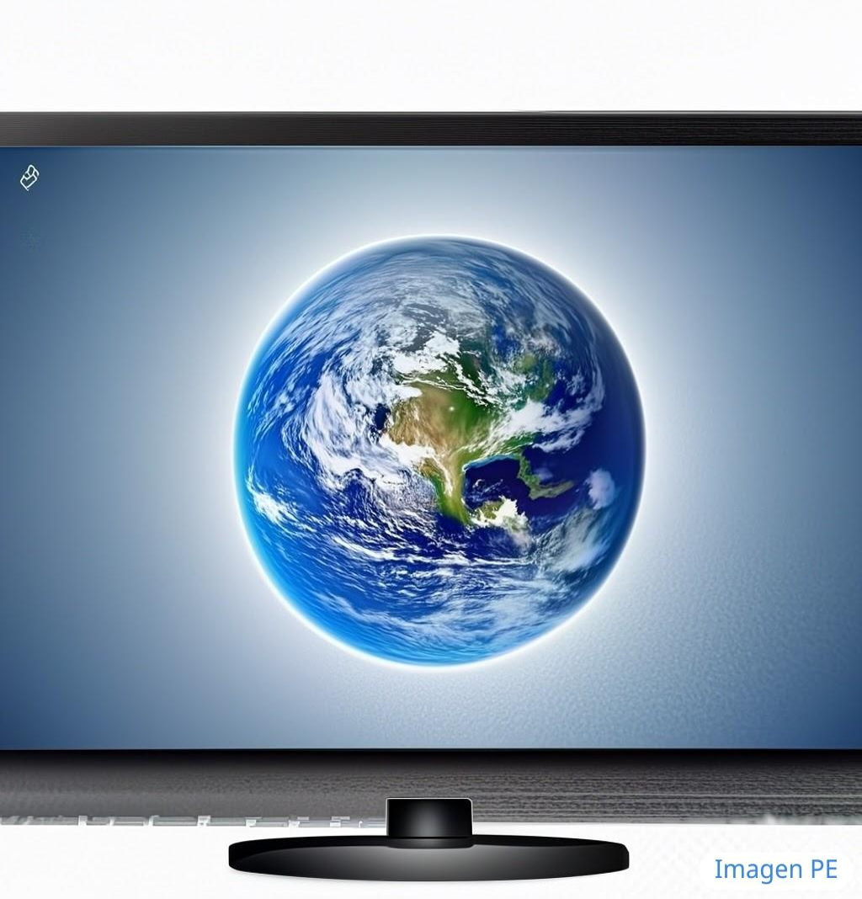






Internet texts, images, videos
Internet
scenes
Panarama
scans
Internet
robots
Simulated
navigation
UniSim
Human
manipulation
Real-world
navigation
Robot
manipulation
Simulated
manipulation
Notes:
素材ID：AI-015
论文：Learning Interactive Real-World Simulators
会议：ICLR 2024
奖项：Outstanding Paper
图号：Figure 1，PDF第2页
类型：数据与表示
借鉴点：中心模型加环形九路多源数据，让广泛覆盖一目了然；适合数据覆盖/统一接口说明图。
论文URL：https://openreview.net/forum?id=sFyTZEqmUY
官方获奖URL：https://blog.iclr.cc/2024/05/06/iclr-2024-outstanding-paper-awards/
原始论文与绘图来源：见本页论文链接及仓库 catalog/papers.md。

